Slide 1
Муниципальное бюджетное дошкольное образовательное учреждение детский сад «Аян» с.Аянгаты младшая группа «Колокольчики»
14.02.2022
1-ое занятие: Рисование
Тема : Ладошки

Slide 2
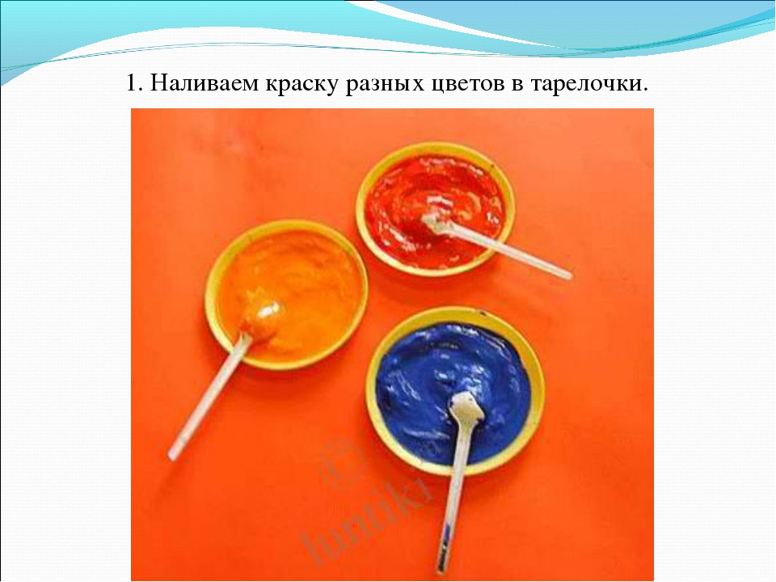
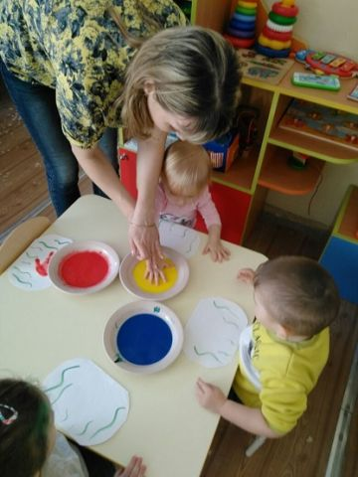
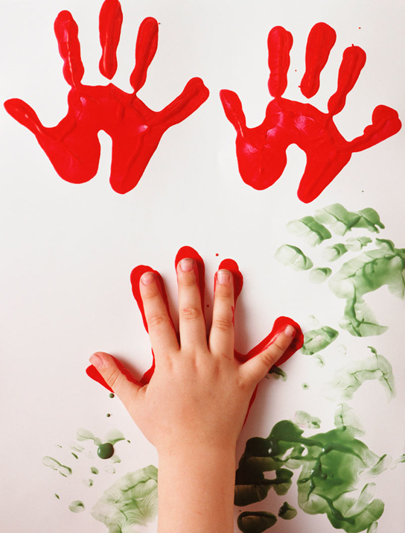
Цель: учить детей рисовать ладошками; формировать интерес и положительное отношение к рисованию; развивать бытовые навыки.

Slide 3


